Slide 1
Day3 리스트와 튜플 심화
인하공업전문대학
컴퓨터시스템과
김기태

Slide 2
안녕하세요. 김기태입니다.
지난 시간에는 조건문과 반복문에 대해 배웠습니다. 잘 정리하고 계신가요?
그럼 이번 시간에는 파이썬에서 가장 많이 사용되는 자료구조 중에 하나인 리스트와 튜플에 대해 배워보겠습니다.
리스트와 튜플은 얼핏 보기에는 구조나 사용방법이 유사해보이지만 리스트는 원소를 추가하거나 제거하면서 크기를 변경할 수 있지만, 튜플은 한번 길이와 원소들의 값이 정해지면 변경할 수 없다는 특징이 있다.

Slide 3
리스트는 [](대괄호)로 표현하고 튜플은 ()(소괄호)로 나타내어 구분합니다.
파이썬에서는 자료 처리를 위해 주로 리스트를 사용하는데 리스트에는 항목을 추가하는 append(), 리스트를 추가하는 extend(), 맨 뒤의 항목을 빼내는 pop(), 항목을 정렬하는 sort(), 항목의 순서를 역순으로 만들어주는 reverse(), 지정된 위치에 값을 삽입하는 insert(), 지정한 값을 찾아 해당 위치를 반환하는 index() 등 다양한 내장 함수를 제공되고 있습니다. 따라서 이것들의 사용법을 잘 익히는 것이 중요합니다.

Slide 4
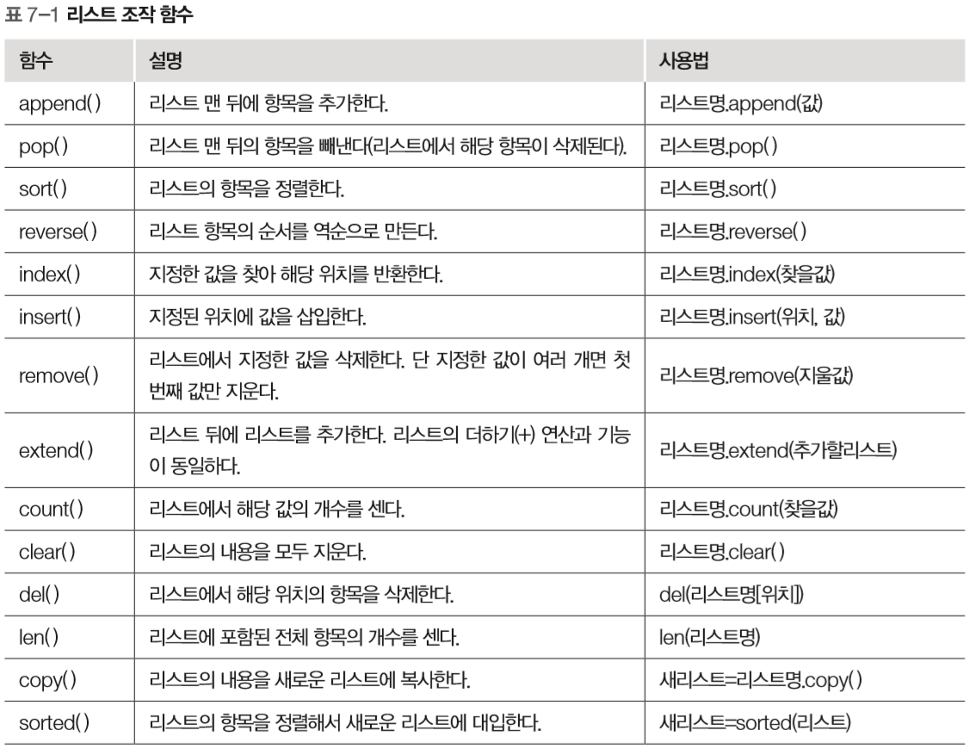

Slide 5
특히 append()는 하나의 항목을 리스트에 추가하지만 extend()는 리스트 뒤에 리스트를 추가하는 역할을 수행하기 때문에 리스트의 더하기(+) 연산 기능과 동일한 기능을 수행합니다.
튜플은 데이터베이스를 사용할 때 자주 사용되는 자료 구조이기 때문에 해당 내용을 다룰 때 다시 이야기 하기로 하겠습니다.
이번 차시에서는 학교 홍보 당첨자 추첨 예제와 자신이 태어난 해의 간지를 계산하는 프로그램을 통해 리스트 생성과 리스트 데이터 접근에 대해 다루어보겠습니다.

Slide 6
심화 예제

Slide 7
[문제] 학교 홍보 SNS글에 댓글을 남기면 추첨을 통해 총 4명에게 선물을 준다고 하였습니다.
1명은 피자, 나머지는 아이스크림을 준다고 했을 때 당첨자를 추첨을 하는 프로그램을 작성해 보겠습니다.
댓글을 남긴 사람은 20명이라고 가정하고, 아이디를 1~20까지 부여
댓글의 내용과는 상관없이 무작위로 추첨
중복 당첨은 불가
4명을 추출하여 첫번째 사람에게는 피자를 상품으로 제공
나머지 사람들에게는 아이스크림을 상품으로 제공

Slide 8
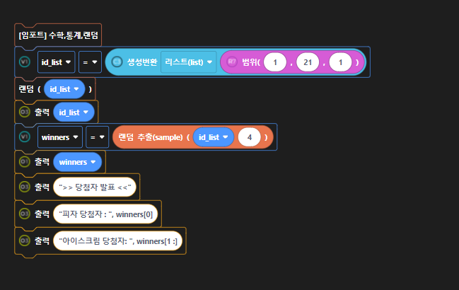

Slide 9
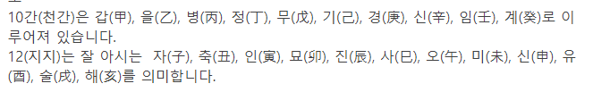
[문제]어떤해든 년도를 입력만하면 입력받은 년도를 간지력으로 바꿔주는 프로그램을 만들려고 한다.
계산법
10간 = ((year - 4) % 10)
12지 = ((year - 4) % 12)
입력하는 해는 0보다 커야한다.
2021년은 신축년

Slide 10
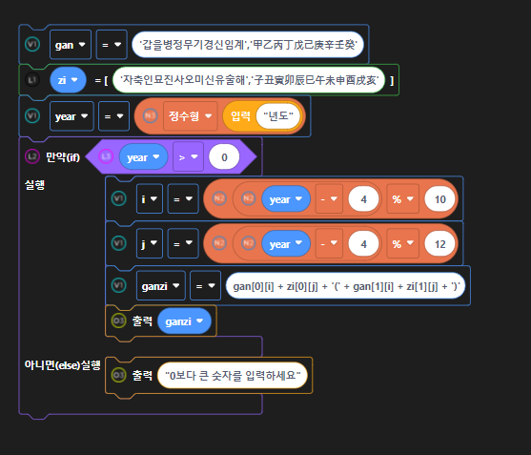
[문제]어떤해든 년도를 입력만하면 입력받은 년도를 간지력으로 바꿔주는 프로그램이다.

Slide 11
이번 시간에는 파이썬에서 가장 많이 사용되는 자료구조 중에 하나인 리스트와 튜플에 대해 배워보았습니다.
방금 작성해본 프로그램 다시 한 번 확인하면서 정확하게 이해하시고 오늘 다루지 않은 함수들에 대해서도 직접 다루어 보시기 바랍니다.
수고하셨습니다.

